Slide 1
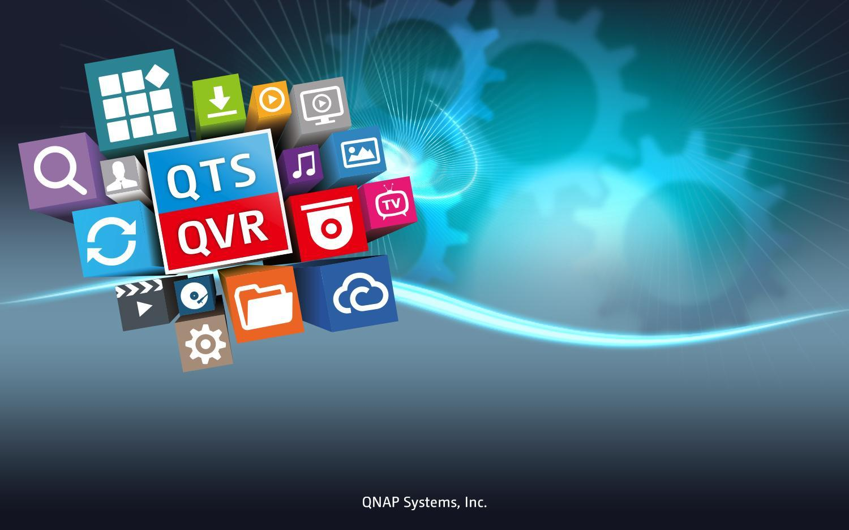
Quts Hero NAS 基本安裝
Smith Lee

Slide 2
Agenda
QuTS Hero NAS安裝
1.1 NAS 使用手冊
1.2 Quts Hero 系統安裝
1.3帳號密碼忘記的處理方式
2. 硬體故障排除流程
2.1 NAS
2.2 交換器
2.3 路由器
2.4 磁碟掉線處理方式
2.5 磁碟更換流程

Slide 3
Agenda
3. 儲存與快照總管設定
3.1 系統儲存池/資料儲存池
3.2 共用資料夾建立
3.3 iSCSI Lun 建置
3.4建立與回復快照 (還原/複製/恢復資料夾快照)
4. 檔案分享/權限設定
4.1 權限設定
4.2 SMB(CIFS) / AFP
5. QNAP應用程式介紹
5.1 Virtualization Station
5.2 Qsync

Slide 4
Agenda
5.3 Hybrid Backup Sync
5.4 Hyper Data Protector
5.5 NetBak PC Agent

Slide 5
1. QNAP Hero NAS 基本安裝

Slide 6
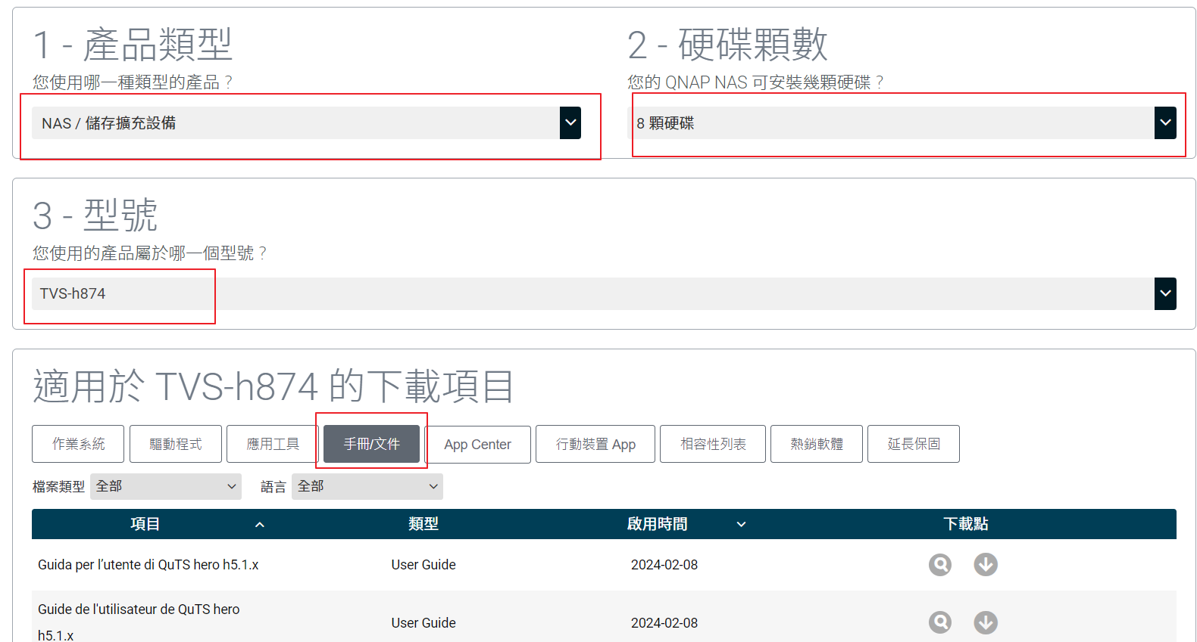
1.1 NAS 使用手冊
下載中心:https://www.qnap.com/zh-tw/download
選取產品類型、硬碟顆數、對應型號後選取 手冊/文件 ，內有各語系版本

Slide 7
1.2: QNAP Quts Hero 系統安裝

Slide 8
NAS 第一次安裝該如何設定?
1.將硬碟全部拔除。
2.開啟NAS電源
NAS 會嘗試從DHCP Server 取得IP
如果無法從DHCP Server 取得IP，會自動載入預設的IP(169.254.xxx.xxx)
與NAS連接的PC 請設定為同一子網域(IP169.254.xxx.xxx)

Slide 9
NAS 第一次安裝該如何設定?
NAS 開機完成後會發出一聲長嗶聲
安裝Qfinder來尋找NAS，並確認IP位址
建議在此時把NAS firmware升級到最新(升級完成後，NAS會重新開機)
現在請將硬碟插入NAS並開始安裝步驟
硬碟所有的分割區與資料會全部清除

Slide 10
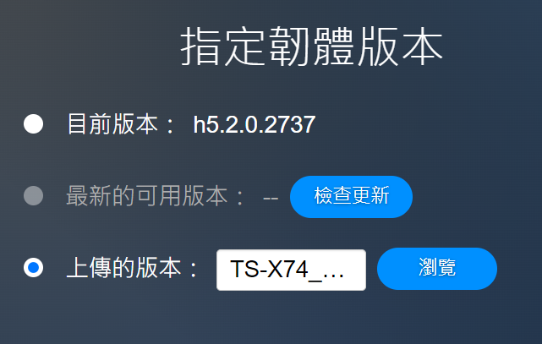
韌體的更新方法
1. 安裝NAS作業系統前 (QNAP FW 下載網頁)
韌體更新
後必須重
開機才會
生效

Slide 11
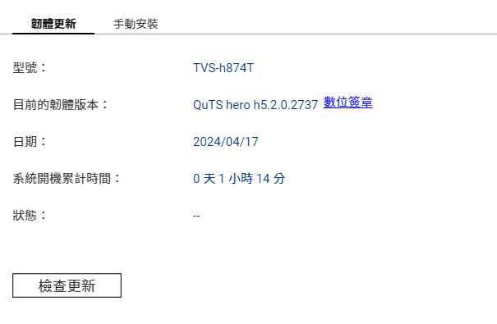
韌體的更新方法
2. 在Web UI進行更新

Slide 12
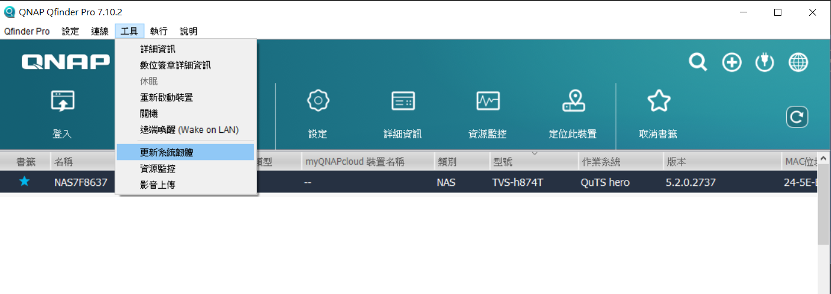
韌體的更新方法
3. 使用 QNAP Finder

Slide 13
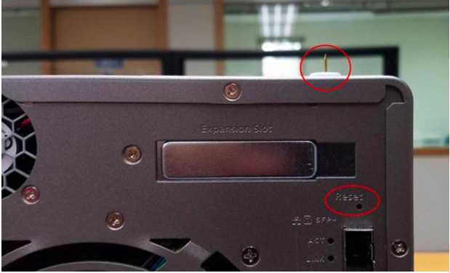
帳號密碼忘記的處理方式
利用迴紋針或大頭針等尖銳的物品，將其插入機器後方標註「Reset」字樣下方的孔中。長按「重設」按鈕 3 秒後，您會聽到嗶嗶聲，讓您知道已重設完成。下列設定將重設為預設值，但不會刪除使用者資料。
admin 帳號 : 開啟
TCP/IP 設定，IP 位址設定是透過 DHCP 自動取得。
系統通訊埠：8080 (系統服務埠)
安全等級：低 (允許所有連線)
LCD 面板密碼：(無密碼)
VLAN：已停用
服務連結：所有 NAS 服務可在所有可用的網路介面上執行。

Slide 14
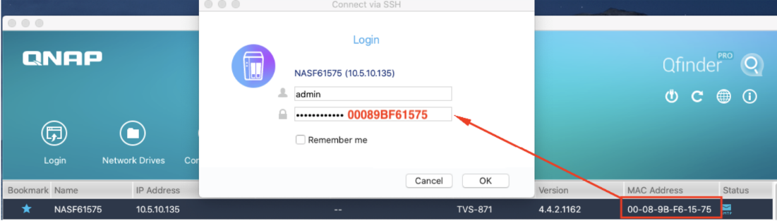
帳號密碼忘記的處理方式
QTS 4.4.1 及 之前版本
使用者名稱：admin
密碼：admin
QTS 4.4.2 ~ 5.1 版本(包含Quts Hero)
使用者名稱：admin
密碼：NAS 的第一個 MAC 位址，以大寫字母表示，不含特殊字元。 例如，如果 MAC 位址是 00-08-9B-F6-15-75，則密碼是 00089BF61575。
您可在 Qfinder Pro 或 MAC 位址貼紙找到 MAC 位址。

Slide 15
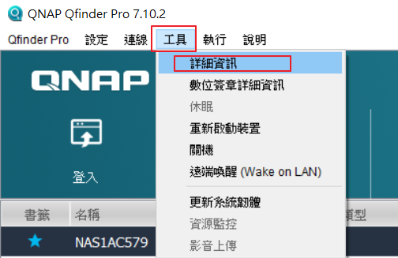
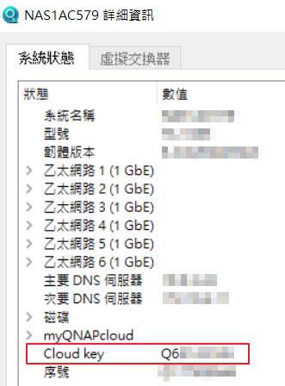
帳號密碼忘記的處理方式
QTS & QuTS Hero 5.2.0 ~ 之後版本
使用者名稱：admin
密碼為Cloudkey，該密碼取得方式
1. 將NAS電源關閉，並將硬碟全部移除
2.開啟Qfinder Pro 後，選取NAS後，選取工具->詳細資訊 即可獲得

Slide 16
保固與QID註冊
QNAP QID帳號註冊: https://account.qnap.com/
查詢標準保固與註冊產品序號:
https://www.qnap.com/service/product-warranty/zh-tw/#product-warranty
產品序號註冊完成才能獲得完整保固

Slide 17
2. 硬體故障排除流程

Slide 18
2.1 NAS硬體檢查流程圖
使用原廠的記憶體模組
電源關閉後拔出所有磁碟
打開電源
LED 亮起?
Yes
短促的蜂鳴聲?
Yes
一到三聲長鳴聲?
Yes
Qfinder能找到?
Yes
NAS 硬體正常
No
No
No
No
-LED 故障
-電源供應器或電
源故障
- 主機板
- 記憶體
- BIOS
-Flash/DOM 上的
韌體失敗
* 韌體恢復指南
- 網路埠故障
更換網路連接埠

Slide 19
2.2 網路交換器硬體檢查流程圖
拔除交換器上的網路線
關閉/斷開交換器電源
接上/打開電源
系統狀態LED 亮綠燈?
Yes
WAN埠連網路亮橘燈?
Yes
LAN埠連電腦亮綠燈?
Yes
交換器 正常
No
No
No
-LED 故障
-電源供應器或電
源故障
- 網路線
- WAN埠故障
- 網路線
- WAN埠故障

Slide 20
2.3 路由器硬體檢查流程圖
拔除交換器上的網路線
關閉/斷開路由器電源
路由器 正常
接上/打開電源
Yes
電源指示燈LED 亮起?
Yes
系統狀態 LED 綠色或閃爍綠色?
Yes
WAN埠連網路亮橘燈?
Yes
LAN埠連電腦亮綠燈?
Yes
Qfinder能找到?
No
No
No
No
No
-電源供應器或電
源故障
-路由器故障
-LED 紅色
*硬體測試
- 網路線
- WAN埠故障
- 網路線
- WAN埠故障
- 網路埠故障
更換網路連接埠

Slide 21
2.4 磁碟掉線處理方式檢查流程圖
以管理員身分登入 QTS/Quts Hero
控制台 > 儲存與快照 > 儲存 > 磁碟/VJBOD
只有一個磁碟遺失
Yes
確認RAID 群組
找到磁碟位置
確認磁碟所屬的RAID類型
進入更換磁碟流程
No
-2個磁碟或以上
-請先備份重要檔案再進行操作

Slide 22
2.5 磁碟更換流程圖
請勿關閉 NAS 電源
使用相同或更大容量的替換磁碟來取代該磁碟
重建應開始?
Yes
重建完成?
Yes
所有磁碟狀態正常?
Yes
磁碟更換完畢
No
No
No
-可能有另一個磁碟故障，請在掛載資料卷時直接從NAS複製文件
-可能有另一個磁碟故障，請在掛載資料卷時直接從NAS複製文件
-繼續處理其他位置
磁碟
-同一位置故障請用硬碟製造商提供的磁碟診斷工具進行檢查

Slide 23
3:儲存與快照總管設定

Slide 24
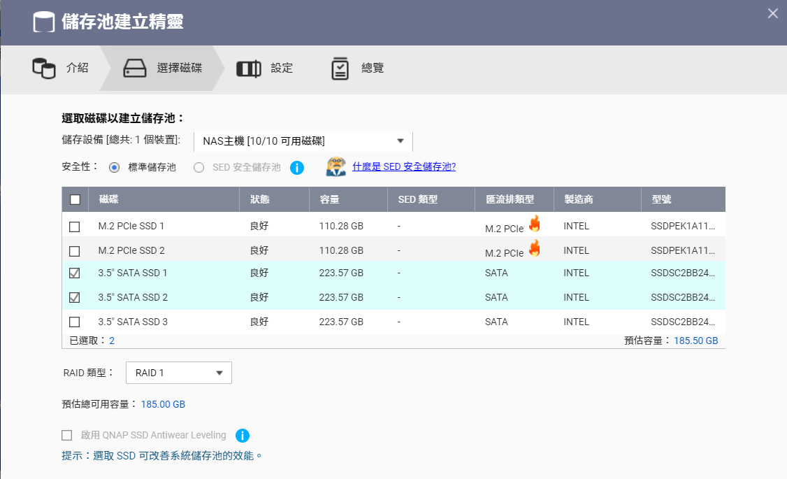
3.1系統儲存池/資料儲存池

Slide 25
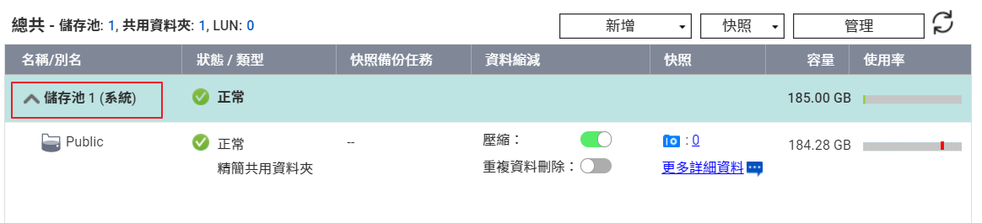
3.1系統儲存池/資料儲存池

Slide 26
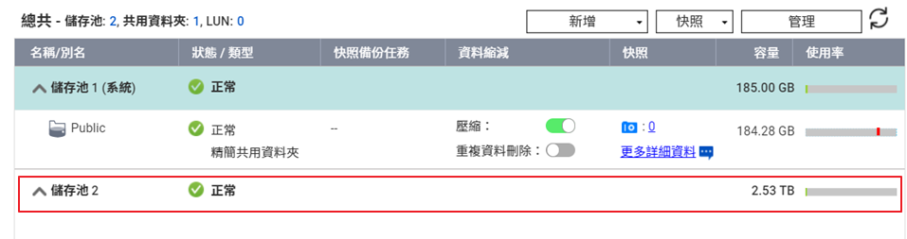
3.1系統儲存池/資料儲存池

Slide 27
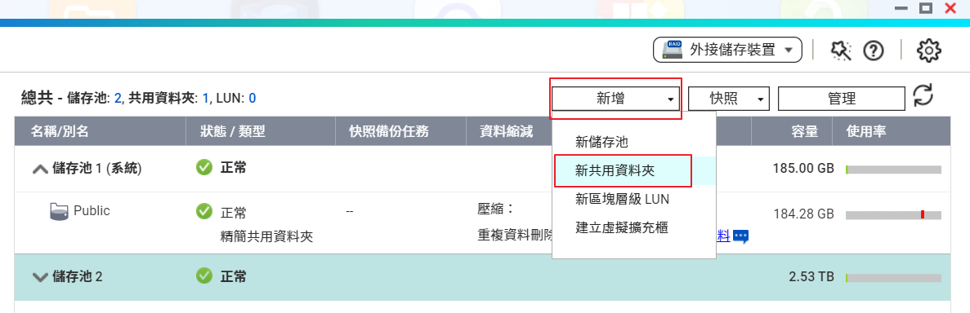
3.2 共用資料夾建立

Slide 28
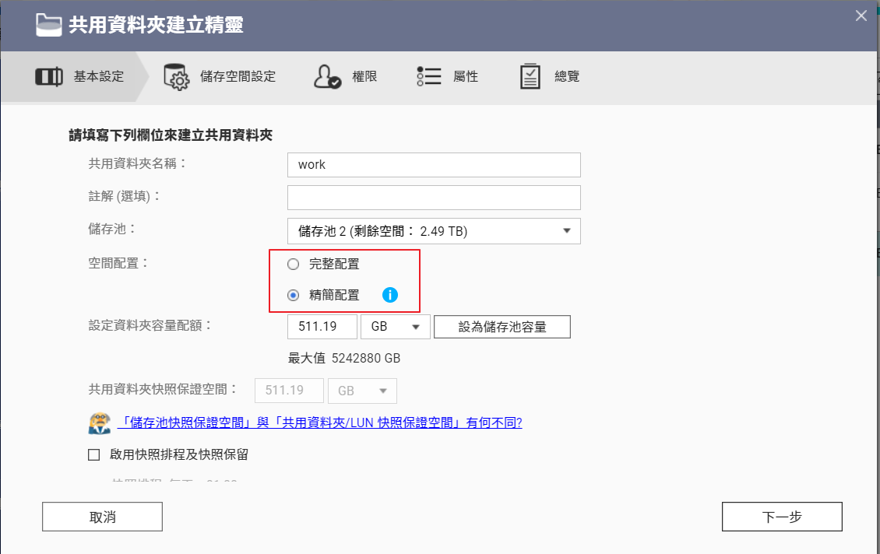
3.2 共用資料夾建立

Slide 29
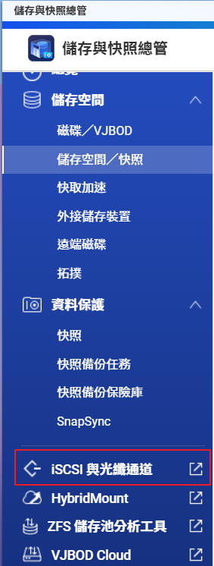
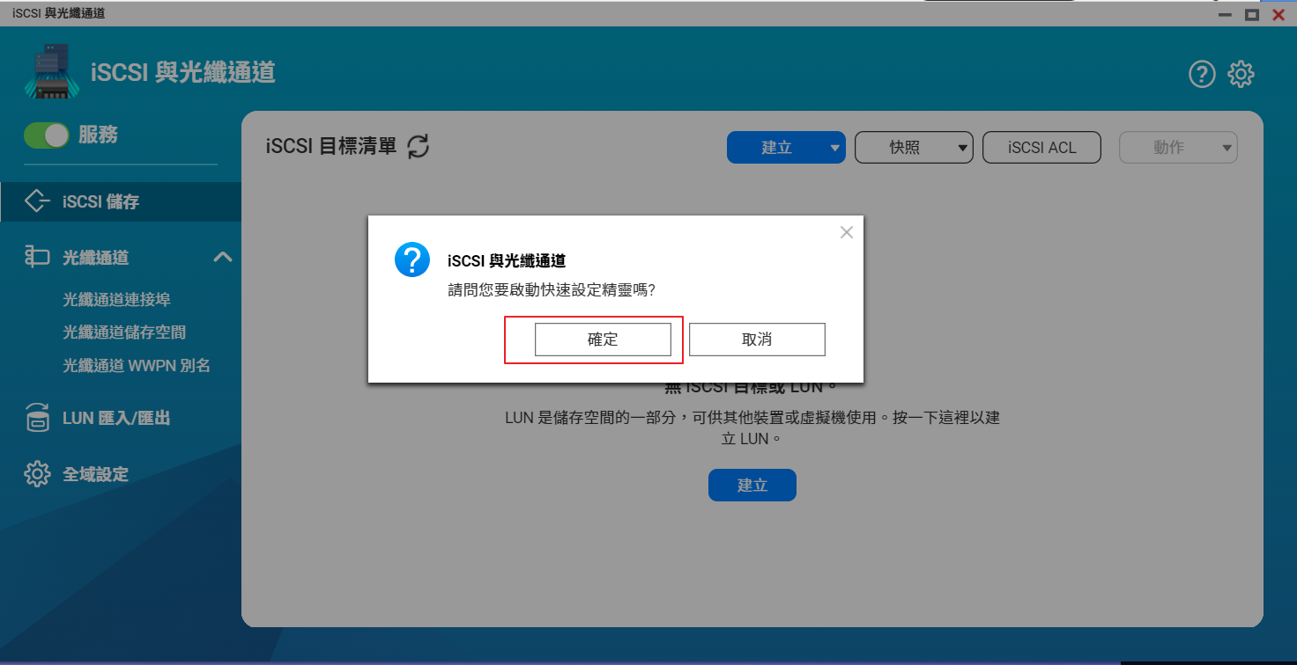
3.3 iSCSI Lun建置

Slide 30
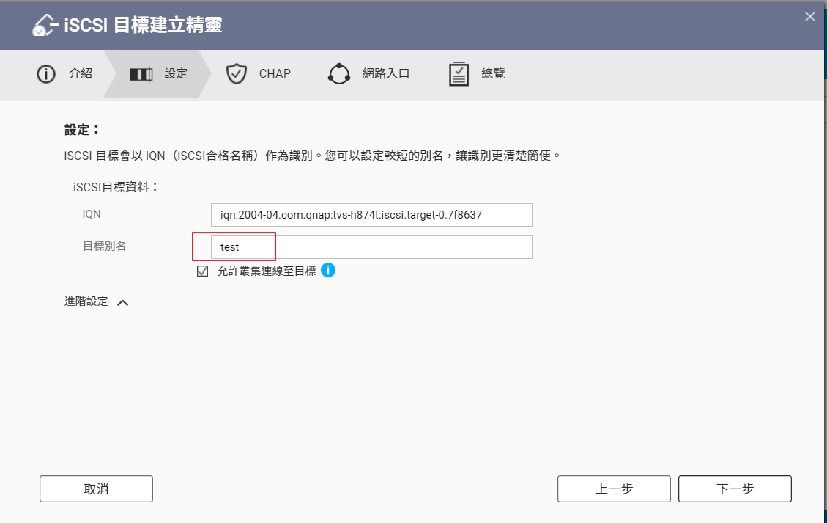
3.3 iSCSI Lun建置

Slide 31
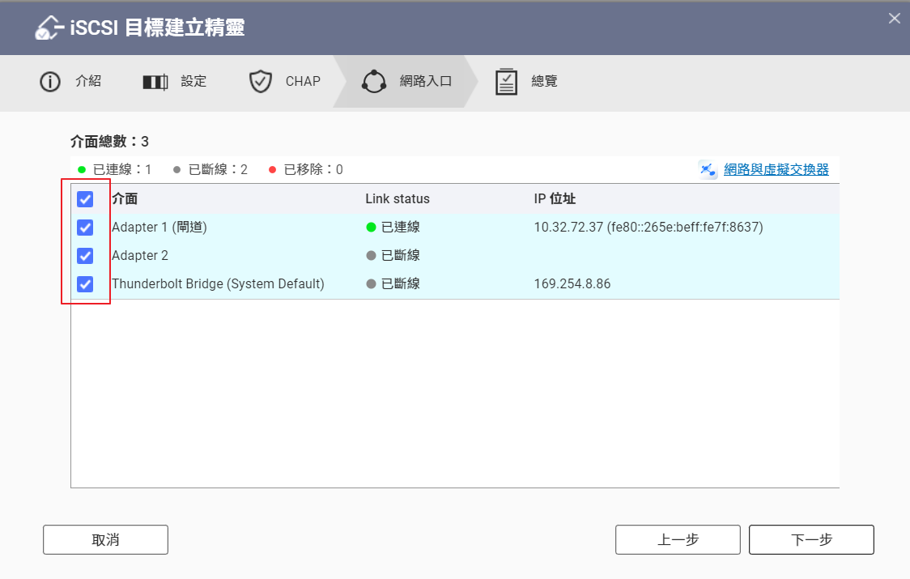
3.3 iSCSI Lun建置

Slide 32
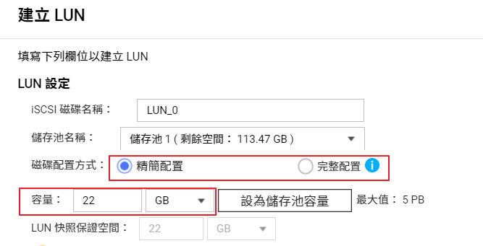
3.3 iSCSI Lun建置

Slide 33
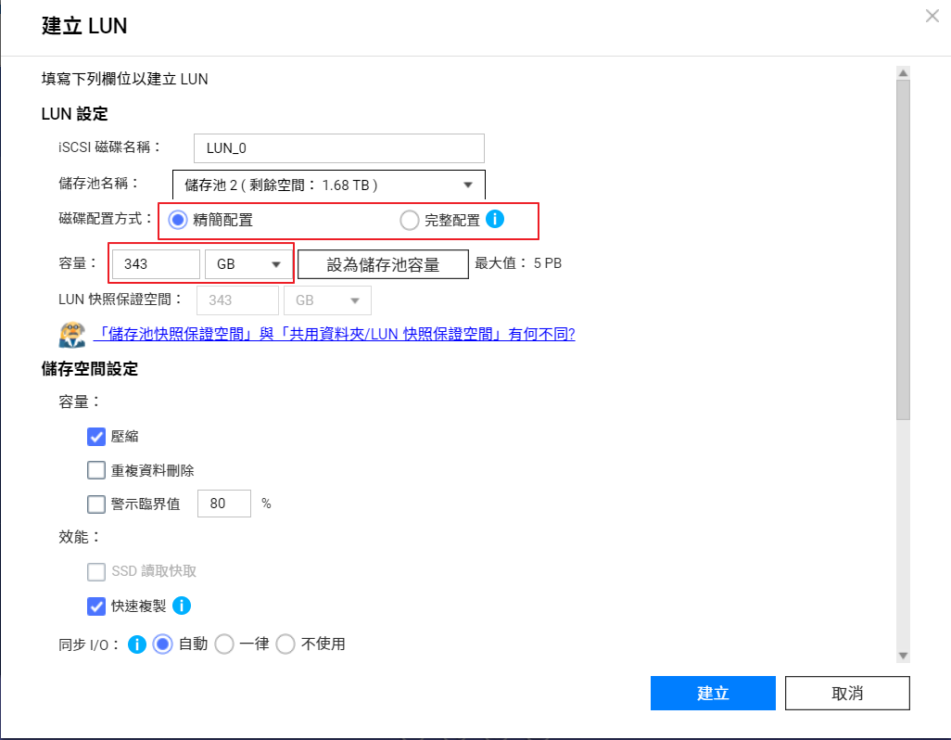
3.3 iSCSI Lun建置

Slide 34
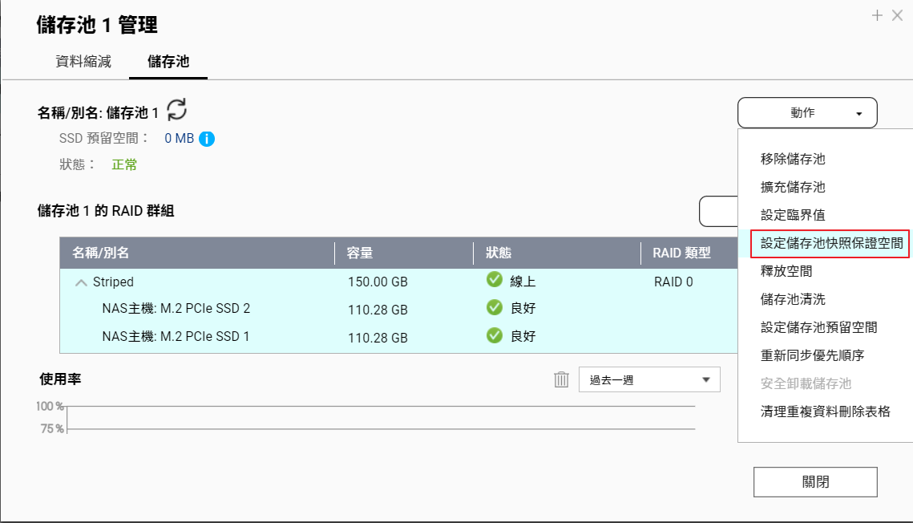
3.4 建立與回復快照 (還原/複製/恢復資料夾快照)

Slide 35
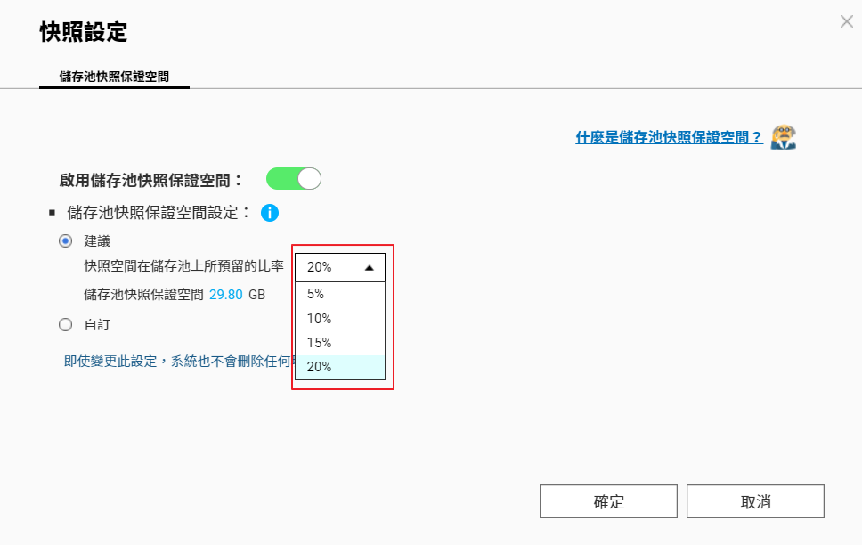
3.4 建立與回復快照 (還原/複製/恢復資料夾快照)

Slide 36
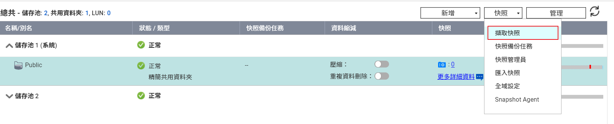
3.4 建立與回復快照 (還原/複製/恢復資料夾快照)

Slide 37
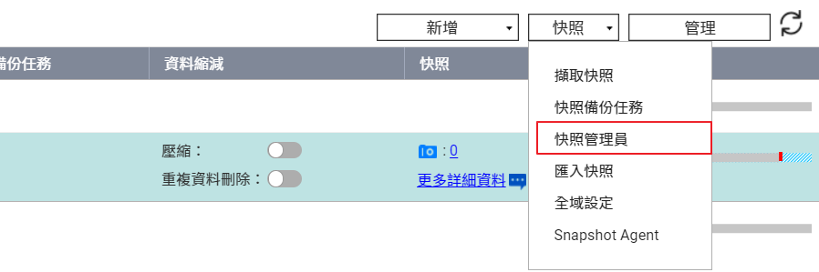
3.4 建立與回復快照 (還原/複製/恢復資料夾快照)

Slide 38
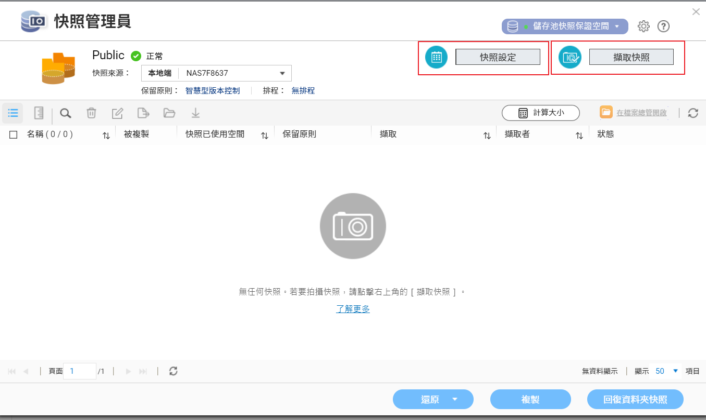
3.4 建立與回復快照 (還原/複製/恢復資料夾快照)

Slide 39
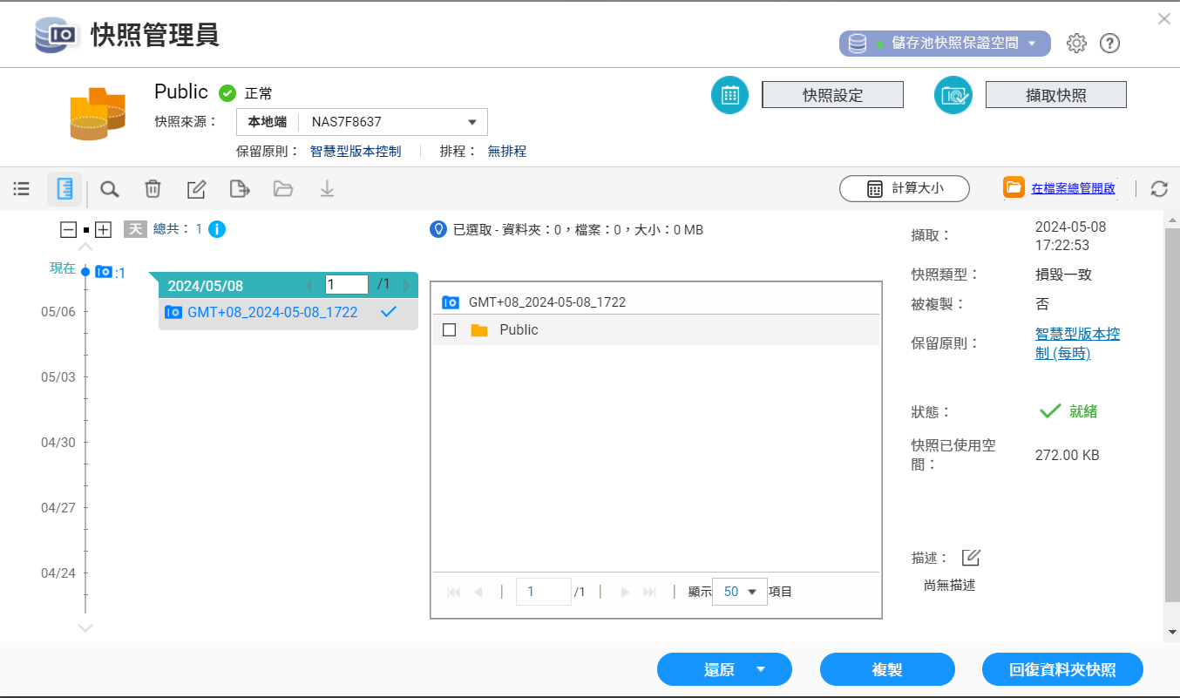
3.4 建立與回復快照 (還原/複製/恢復資料夾快照)

Slide 40
4. 權限設定/檔案分享

Slide 41
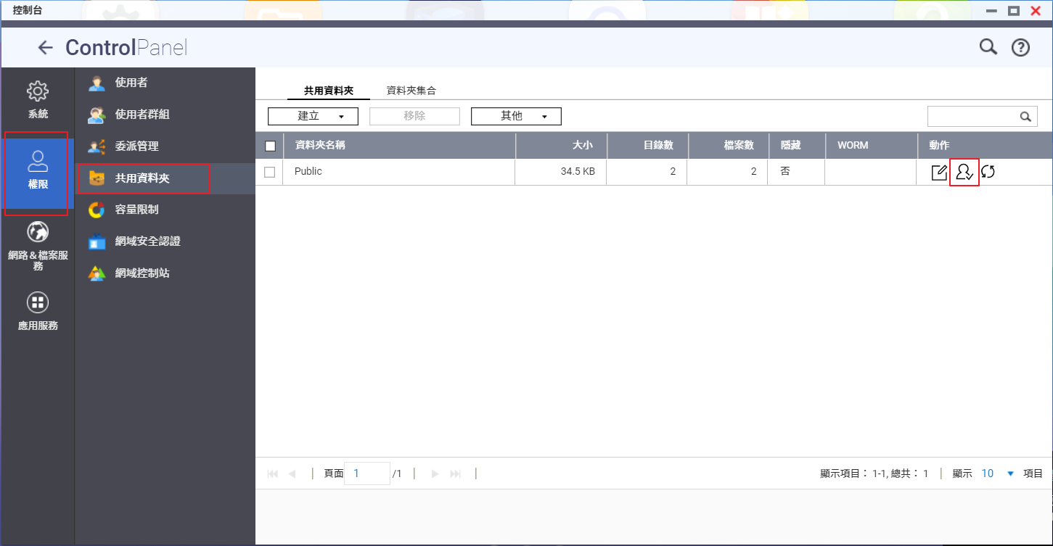
4.1 權限設定

Slide 42
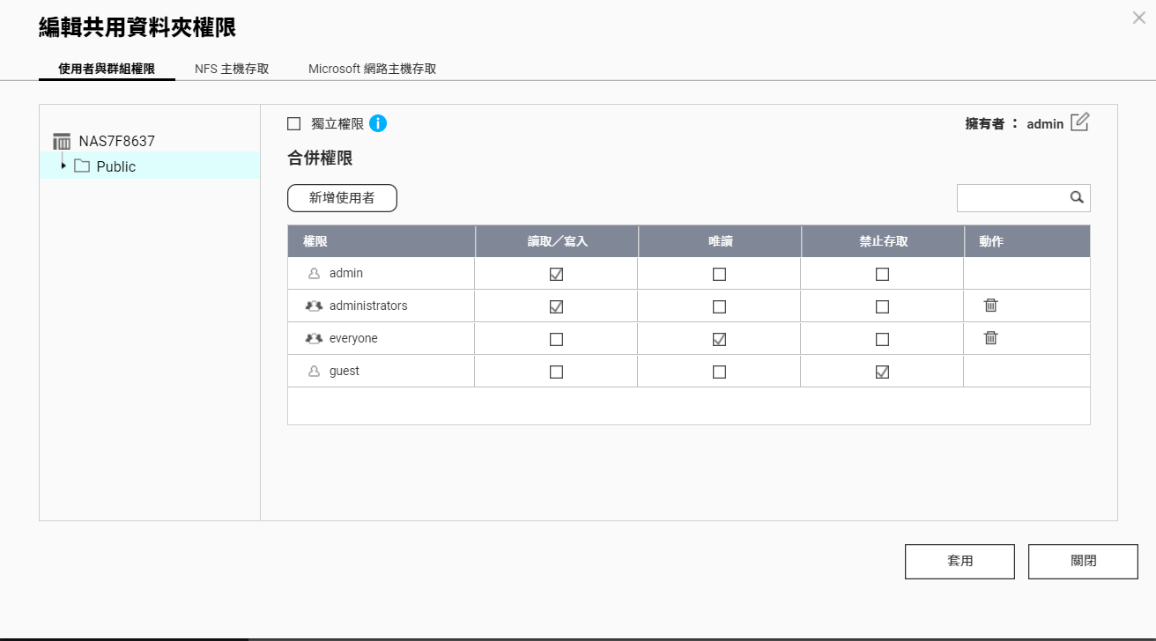
4.1 權限設定

Slide 43
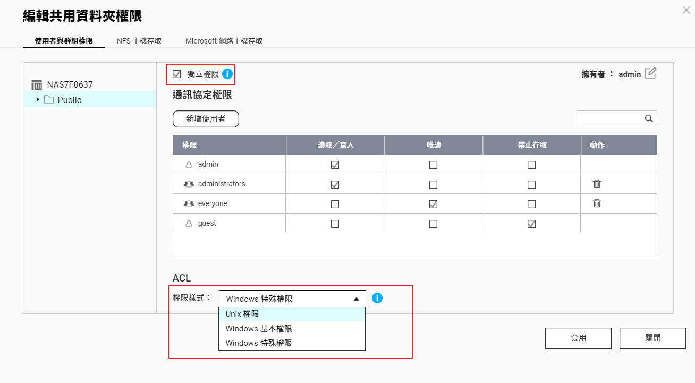
4.1 權限設定

Slide 44
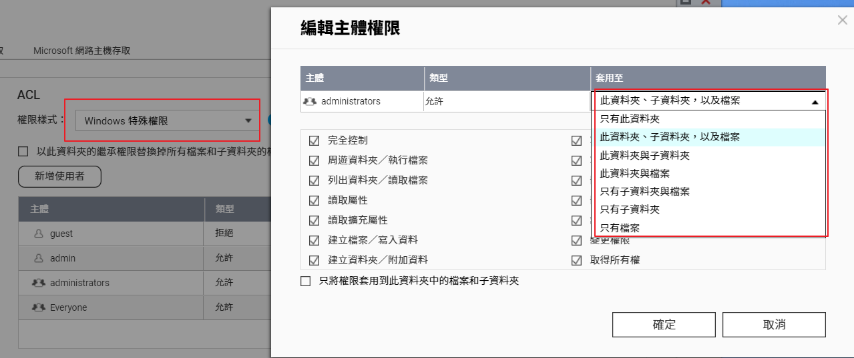
4.1 權限設定

Slide 45
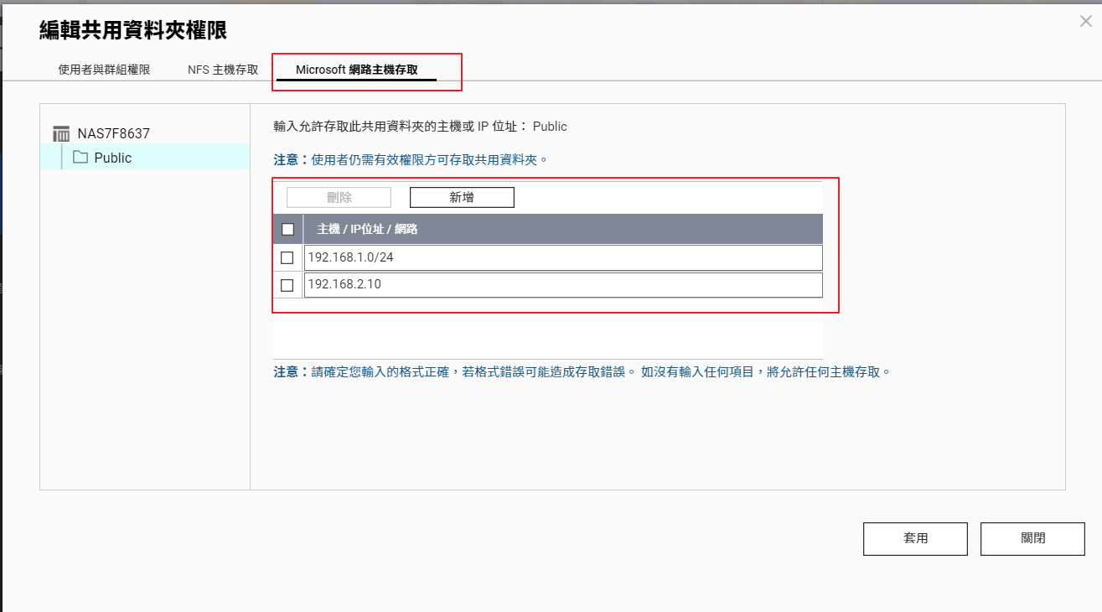
4.1 權限設定

Slide 46
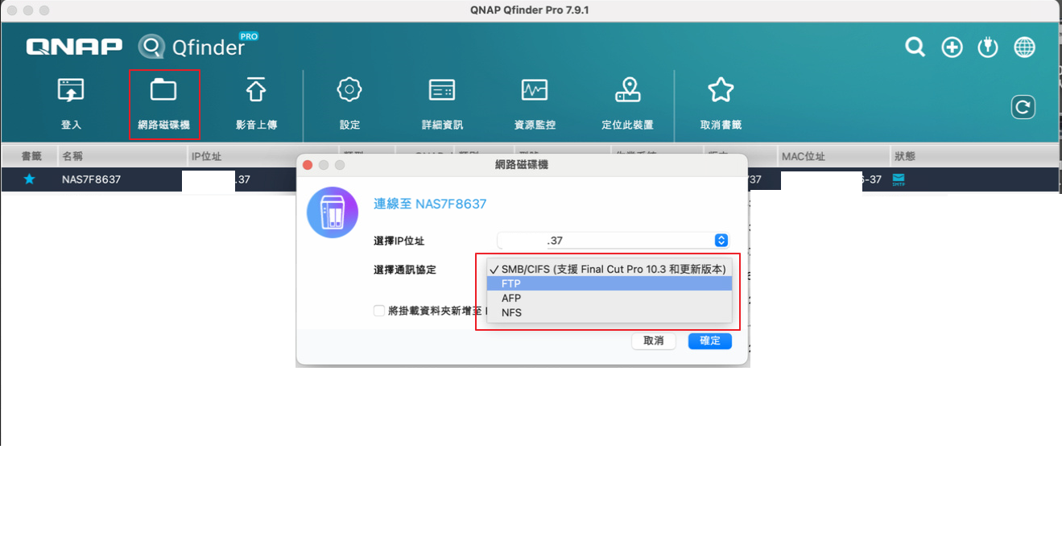
4.2 SMB(CIFS) / AFP

Slide 47
5. QNAP應用程式介紹

Slide 48
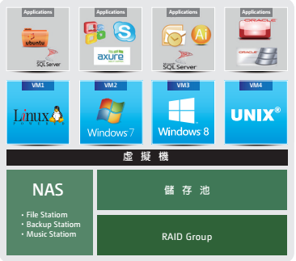


5.1 Virtualization Station
透過虛擬化技術，可以將不同作業系統安裝在同一台實體電腦上，並且用來執行各種應用程式。可同時運行Windows、Linux、UNIX等，廣泛運用不同的應用程式服務。

Slide 49






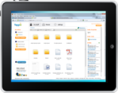

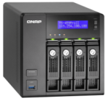











5.2 Qsync
Internet
Internet
Show photos to friends and family
Qbox
Internet
Files
Music
Videos
Photos
Shared Folders
Get files from home, school or work
Home or Business Network and Files
Community Sharing
Internet
Set up a Shared Folder for clients and prospects

Slide 50

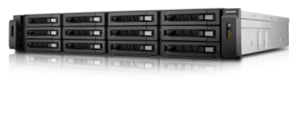

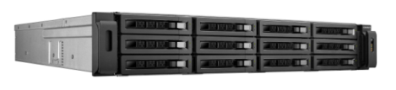






5.3 Hybrid Backup Sync
1.即時異地備援(RTRR) 。
2.Rsync Server。
3.雲端備份： 透過 myQNAPcloud 、Storage Amazon S3、ElephaneDrive或Symform等雲端服務，進行即時或排程資料備份及回復。
即時異地備援 (RTRR)
QNAP NAS
Rsync 伺服器
QNAP NAS
Internet
FTP 伺服器
雲端備份
雲端服務

Slide 51
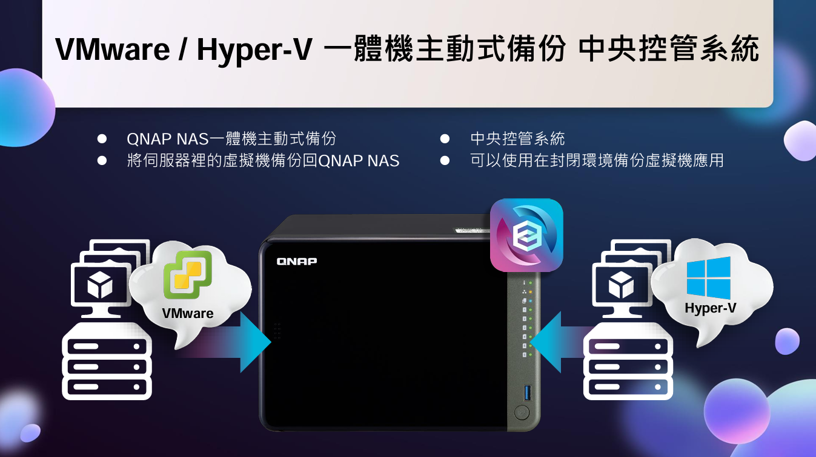
5.4 Hyper Data Protector

Slide 52
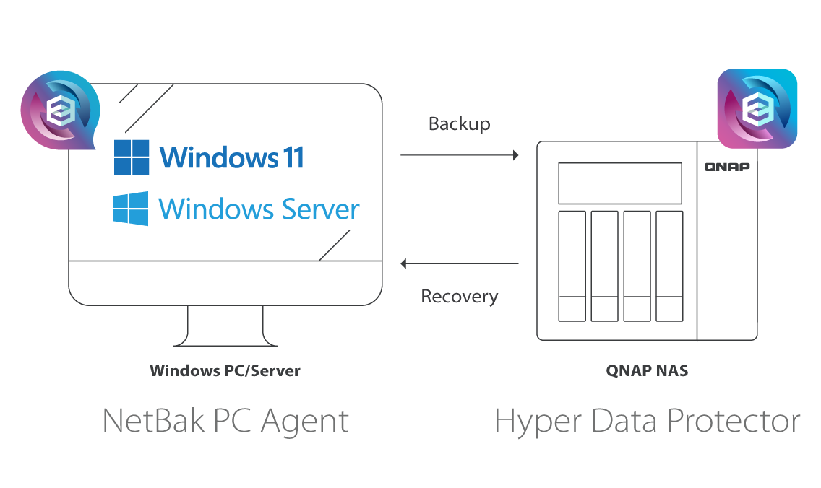
5.5 NetBak PC Agent
備份 Windows® PC/伺服器
NetBak PC Agent 是免費的 Windows® 應用程式，可將重要電腦/伺服器資料備份至 QNAP NAS，並在需要時還原資料。

